Slide 1
A mental workload based patient scheduling model for a Cancer Clinic
Reporter：陳姿璇
Notes:
根據心理負荷量來決定癌症診所患者調度模型
這項研究考慮心理負荷量，以提升癌症診所（CC）的處理效率。
醫院診所的需求漸漸增加，管理層擔心資源利用率的不平衡
，意識到需改善資源分配的重要性。

Slide 2
Introduction
透過應用數學算法能夠提高手術室operation room（OR）的利用率，他們認為有數學算法還不足夠，還需限制部門在某些房間安排的手術時間。(Van Houdenhoven et al)
提出結合模擬與多目標最佳化的啟發式演算法，規定在癌症中心的4個目標式(病人等待時間最小化、椅子利用率最大化、停止時間最小化、護士利用率最大化)，在相同的資源下，他們將病人住院量提高30％。(Baesler and Sepulveda)
嘗試了幾種具有不同患者組合的模型。在早上安排某種類型的患者（需要大量醫生互動的患者，更長的服務時間），可以大大減少員工的加班時間。(Swisher et al)
Notes:
啟發式演算法：一個基於直觀或經驗構造的演算法，使用一組規則或某種策略來解決問題

Slide 3
Introduction
本研究，使用感知工具來預測護士的心理負荷量 NASA任務負荷指數(NASA-TLX)測量心理工作量以及利用Equivital™TnR這個設備測量生理反應
目的：護士在沒有工作負荷、壓力的影響下，所應該分配到的病患人數，以及藥劑師的最佳處理效率
開發一個數學模型，對於面向系統(包含各種獨立而又互相調用的對向思想)來說的一個的最佳計劃，用來提高資源利用率、增加注射區的處理能力、平衡人力資源的工作量
Notes:
衡量員工的工作量，同時考慮了心理和身體的工作量，並將其結合到數學模型中。將一些癌症診所的限制作為數學模型的限制條件，以建立最佳計劃。

Slide 4
Introduction
研究地點
在Montana的癌症診所（CC）進行
癌症診所裡，有1845名患者，而每年增加近600名新患者

Slide 5
Introduction
設備
Minitab（版本17）和SPSS（版本22）：處理所有統計數據
NASA-TLX：衡量人力資源的工作量
基於六個維度：精神需求，身體需求，時間需求，努力程度，挫敗感和任務績效
GAMS（版本24.1.2）：求解優化模型
專門處理複雜大型建模的應用程序，這些模型可快速適應新情況
Notes:
NASA-TLX使用加權程序將六個單獨的比例等級合併為一個整體評分。
將每個原始評分乘以每個參與者賦予該因子的權重來計算總體工作負荷得分。
精神需求(任務的精神需求如何)
身體需求(任務的體力需求)
時間需求(任務的進度是否感到匆忙)
努力程度(這項任務需要付出的努力)
挫敗感(感到不安全、氣餒、壓力或煩惱)
任務績效(在閏務上覺得自己有多成功)

Slide 6
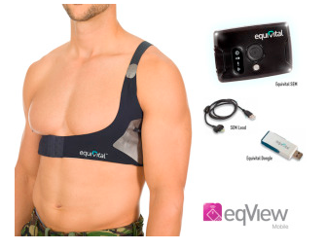
Introduction
設備
Equivital™TnR ：測量護士和藥劑師的生理反應
使用藍牙連接將數據發送到電腦，參與者可以自由移動，且無中斷地執行任何常規任務。

Slide 7
Methods
數學模型概述
癌症診所病患的預約系統(上午8:00和下午5:00)
病人看診時間以20min為一個區段，所有資源都以這個區段為基礎，並進行規劃
注射區有19個椅子、5名護士和2名藥劑師
依據病人疾病的劇烈程度和護士空缺情形進行安排
Notes:
疾病的劇烈程度：表示治療的積極性，與患者在化療部位所接受的藥物數量和強度有關，也與治療時間長短相關

Slide 8
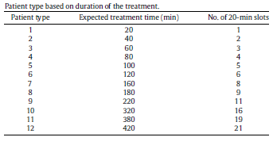
Methods
數學模型概述
根據注射治療的時間將患者分為12種類型
Notes:
NASA-TLX使用加權程序將六個單獨的比例等級合併為一個整體評分。
將每個原始評分乘以每個參與者賦予該因子的權重來計算總體工作負荷得分。
精神需求(任務的精神需求如何)
身體需求(任務的體力需求)
時間需求(任務的進度是否感到匆忙)
努力程度(這項任務需要付出的努力)
挫敗感(感到不安全、氣餒、壓力或煩惱)
任務績效(在閏務上覺得自己有多成功)

Slide 9
Methods
數學模型 - 變數
i：椅子的編號 i ∈ {1, 2, . . . , 19}
表示治療的積極性，與患者在化療部位所接受的藥物數量和強度有關，也與治療時間長短相關。
j：患者類型 j ∈{1, 2, . . . , 12}
t：時間間隙(20min) t ∈ {1, 2, . . . , 28}
（t = 1代表上午8:00，t = 2代表上午8:20等）
a：疾病的劇烈程度a ∈ {1, 2, . . . , 5}
n：代表護士 n ∈ {1, 2, . . . , 5}

Slide 10
Methods
數學模型 – 變數
Notes:
在t時間點時，有n個護士，i椅子上有一位j型病人(病情劇烈程度a)開始治療
在t時間點時，有n個護士，i椅子上有一位j型病人(病情劇烈程度a)持續治療

Slide 11
Methods
數學模型 – 目標式
數學模型 – 限制式
最後一個時間間隙 (k = 28)
可確保病患的連續性，(不會有重複的情形發生)，可以識別系統中的病患。在病患離開之前保留相同的資源（例如：椅子和護士）。
Notes:
目標式：注射區在一天中，可以處理的患者數量最大化
患者類型3（j = 3; 治療60分鐘），劇烈度為1（a = 1）在上午8:20（t = 2）抵
達注射區，被分配到椅子1(i = 1)和護士2(n = 2)
因為需要治療60分鐘，故會使用到t = 3(8:40)和t = 4(9:00)的時間間段
x13312 = x13412 = 1

Slide 12
Methods
數學模型 – 限制式
患者類型總數（p = 12）
注射區可用護士總數（r = 5）
疾病劇烈程度總數（b = 5）
將椅子分配給病患（新病患或連續病患），就不會同時將椅子分配給任何其他病患。(任何時候任何椅子上最多只能有一個病人)
可用椅子總數（c = 19）
午餐時間安排在每天的13:00~15:00，此時段不能有新病患抵達。

Slide 13
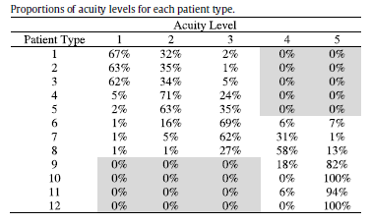
Methods
數學模型 – 限制式
每種類型病患對於每個疾病劇烈程度比例，分配病患疾病劇烈程度分數的約束條件。
Notes:
(6)病患類型1~5，劇烈程度4跟5都為0
(7) 病患類型9~12，劇烈程度1到3，都為0

Slide 14
Methods
數學模型 – 限制式
每天進入系統的j型患者數量的百分比
考慮一天中，每種類型病患的需求變化
由於癌症中心在病患混合中具有高可變性，因此該約束允許數學模型改變病患混合
Notes:
？？，？？
j：患者類型 j ∈{1, 2, . . . , 12}
c：可用椅子總數（c = 19）
k：最後一個時間間隙 (k = 28)
b：疾病劇烈程度總數（b = 5）
r：注射區可用護士總數（r = 5）

Slide 15
Methods
數學模型 – 限制式
為了在護士間平均的分配病患，考慮疾病劇烈程度來分類病患
在任何時間點，分配給護士的患者（新患者和連續患者），其總疾病劇烈程度應小於或等於15

Slide 16
Methods
數學模型 – 限制式
在一天中，分配給護士的患者，累積的疾病劇烈程度分數應小於或等於20。

Slide 17
Methods
自變量：心率、ECG、呼吸頻率、患者人數、疾病劇烈程度和護士ID
因變量：NASA-TLX
患者人數與劇烈程度之間存在正相關(ρ = 0.927; p-value = 0.000)
為了避免多重共線性所產生的問題，刪除了疾病劇烈程度的變量，將他利用在數學模型中

Slide 18
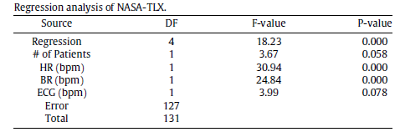
Methods
利用患者人數、心率、呼吸頻率、ECG，計算了一個回歸模型，來預測心理負荷（NASA-TLX）計算出來的值，發現回歸方程式為顯著 ($R^{2}$= 36.47％)
Notes:
計算回歸模型為判斷自變數和因變數之間的關係
判定係數$R^{2}$：回歸模型的總變異中可以被自變數解釋的百分比
回歸的p值<0.001代表這個回歸方程式具有預測能力

Slide 19
Methods
個別回歸係數的邊際檢定(t test)：對於p值<0.1的模型，係數是有意義的(基於人為因素，因此認為p值小於0.1，而不是傳統的閾值0.05)
方差膨脹因子（VIF）小於2，表示自變量之間沒有多重共線性
Notes:
個別回歸係數的邊際檢定完，係數是有意義的
VIF表示自變量之間沒有相關性

Slide 20
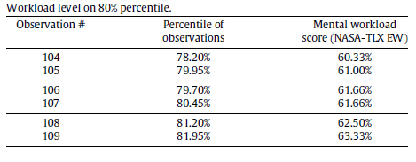
Methods
NASA-TLX的階級是使用數據的第80個百分位計算。 超過第80個百分位（觀察到工作量階級的前20％）代表著較高的工作量
Notes:
這個式子，為了計算每位護士做多可處理的病人數

Slide 21
Methods
根據約翰·霍普金斯（John Hopkins）關於正常生命值的報告，健康成年人的正常脈搏每分鐘60至100次搏動
利用心率HR(每分鐘70次)、呼吸頻率BR(19) 、ECG(20) 的標準值以及NASA-TLX的值(61.66%)，代入公式進行患者數量的計算，即可得每位護士做多處理的病患人數為2.87位
每位護士的患者人數增加至3位，NASA-TLX的心理負荷量分數為61.823與建議值(61.66%)的變化為0.163％
Notes:
根據約翰·霍普金斯（John Hopkins）關於正常生命值的報告，健康成年人的正常脈搏每分鐘60至100次搏動
(可講可不講)
將每位護士的患者人數減少至2位，NASA-TLX的心理負荷量為57.993
與建議值(61.66%)的變化超過5％
每位護士的患者人數增加至3位，NASA-TLX的精神工作量得分為61.823
與建議值(61.66%)的變化為0.163％
此工作負載分數介於第80.45個百分點和第81.20個百分點之間

Slide 22
Methods
護士人員工作量的平衡
根據NASA-TLX和心理反應所得到的可處理病患數(3位)，用來計算護士的處理能力
藥房人員工作量的平衡
利用工作抽樣，計算藥房的利用率和生產率，研究人員決定出藥房每個藥劑師每20min要處理完2份訂單，才可保持利用率80.2%和工作負荷率39.24%的平衡
Notes:
數學模型 – 限制式
c：可用椅子總數（c = 19）
p：患者類型總數（p = 12）
b：疾病劇烈程度總數（b = 5）
r：注射區可用護士總數（r = 5）

Slide 23
Methods
評估每種患者組合在系統中的最大容量
每天進入系統的j型患者數量的百分比

Slide 24
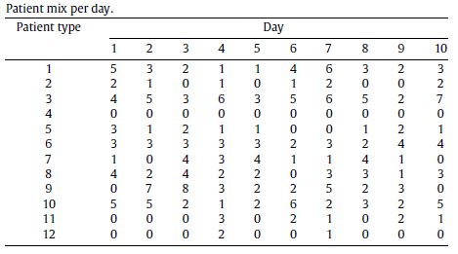
Result
為了測試數學模型，從歷史數據中隨機獲得的十天的數據

Slide 25
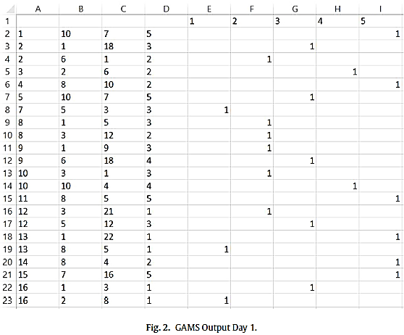
即將到達的患者類型
患者的
時間間隙
患者疾病的
劇烈程度
護士編號
Result
椅子編號
利用GMAS運算數學模式
Notes:
第一天 類型1的患者有5位

Slide 26
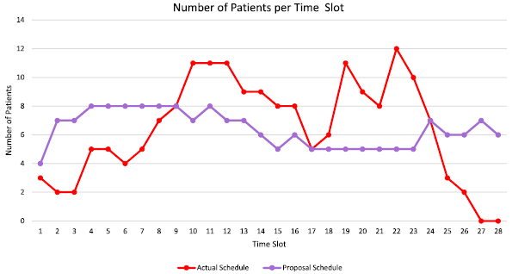
與原始模型相比，從數學模型中獲得的時間表較為平均
Result
可在一天中保持系統中患者數量的平衡，並避免需求高峰
建議的時間表
實際的時間表
Notes:
一天之中每個時間間隙的患者總數

Slide 27
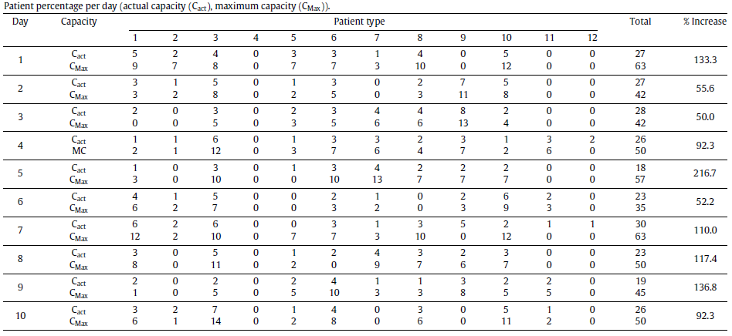
Result
該數學模型允許注射區的容量每天增加至少50％
Notes:
第3天增加幅度僅為50％。這是因為第3天有很多長時間區間的患者（4個八級別，8個九級別和2個十級別）。

Slide 28
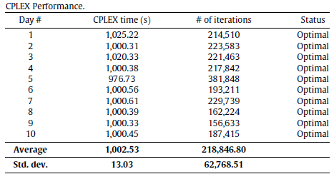
Result
該模型在這10天內平均需要1,002.53 s的時間進行求解

Slide 29
Conclusion
這項研究為癌症診所的注射區開發了一個優化模型，建立了一般的假設和限制條件來設計患者預約的日程安排。
該模型讓癌症中心平均的分配患者的預約，提高了治療效率且不影響每個患者的總平均時間。
應用該模型可改善的兩個目的：
（1）平衡患者的計劃，避免患者抵達的高峰時段
（2）有助於提高癌症中心的處理能力

